Slide 1
УПРАВЛЕНИЕ ФЕДЕРАЛЬНОЙ НАЛОГОВОЙ СЛУЖБЫ ПО ЗАБАБЙКАЛЬСКОМУ КРАЮ
Новый специальный налоговый режим
14 октября 2020 года

Slide 2
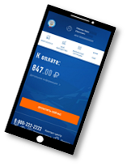
Цель введения – легализация деятельности самозанятых граждан за счет создания соответствующих благоприятных условий в виде снятия основных барьеров и создания экономических основ для мотивации работы в рамках правого поля и выхода из серой зоны.
НОРМАТИВНАЯ БАЗА
ТЕХНИЧЕСКАЯ БАЗА
Деятельность самозанятых граждан регулируется Федеральными законами:
№ 422-ФЗ от 27.11.2018 « О проведении эксперимента по установлению специального налогового режима "Налог на профессиональный доход" в городе федерального значения Москве, в Московской и Калужской областях, а также в Республике Татарстан (Татарстан)"
№425-ФЗ от 27.11.2018 «О внесении изменений в часть первую и вторую Налогового Кодекса Российской Федерации и отдельные законодательные акты Российской Федерации»
и Законом Забайкальского края №1839-ЗЗК от 16.07.2020 «О введении на территории Забайкальского края специального налогового режима «Налог на профессиональный доход"
Онлайн - платформа, обеспечивающая работу мобильных приложений
(iOS, Android), вэб-кабинета «Мой налог»,
а также открытых программных интерфейсов для интеграции с продуктами партнеров проекта.
Чеки

Slide 3
Преимущества специального налогового режима

Slide 4
Реализация проекта по налогу на профессиональный доход
ПО РОССИЙСКОЙ ФЕДЕРАЦИИ
(по состоянию на 01.05.2020)
- зарегистрировано 590 тыс. самозанятых;
сформировано более 70 млн чеков;
Сумма дохода составила более 72 млрд руб.
85 регионов
23 региона
01.07.2020
ЗАБАЙКАЛЬСКИЙ КРАЙ
с 01.09.2020
01.01.2020
Итоги за сентябрь ( с 01.09.2020 по 01.10.2020)
4 региона
Зарегистрированных всего -795,
из них ведут деятельность на территории Забайкальского края – 595 чел.
01.01.2019

Slide 5
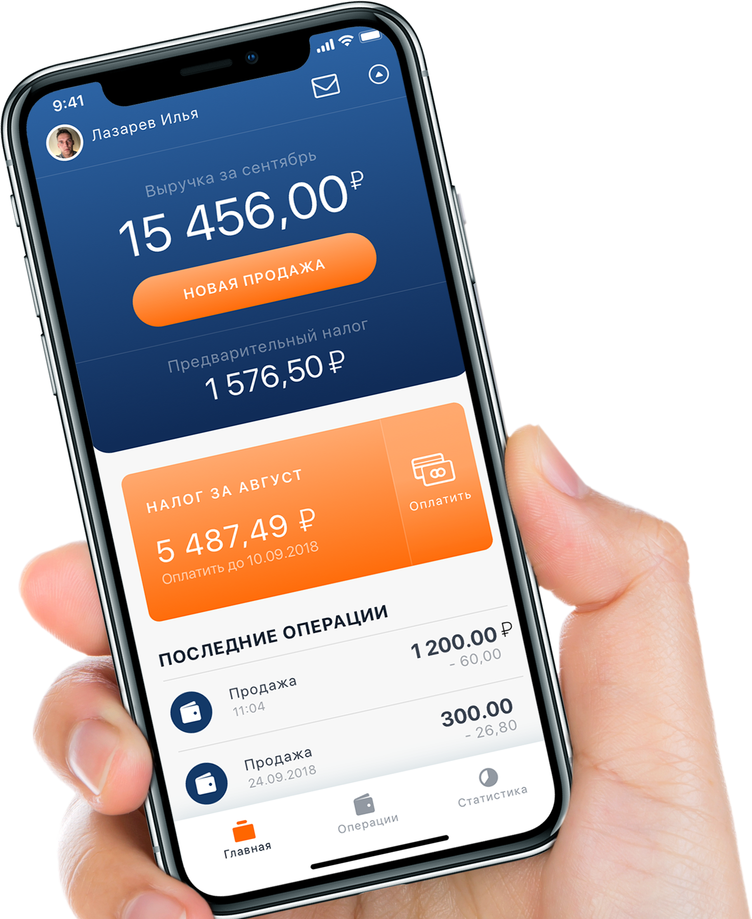
Все взаимодействие - через мобильное приложение «Мой налог»

Slide 6
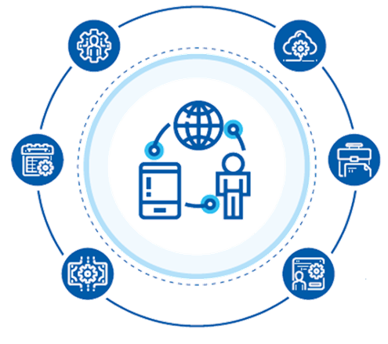
Ставки налога на профессиональный доход
6%
4%
При расчетах с физическими лицами
При расчетах с
организациями и ИП
Налоговый период по налогу –
1 месяц
Объектом налогообложения признаются доходы от реализации товаров (работ, услуг, имущественных прав)

Slide 7
Плательщики налога на профессиональный доход (далее- НПД) физические лица, в т.ч. ИП, не имеющие работодателя и не привлекающие наемных работников по трудовым договорам
На старте получение
налогового
капитала – 10 000 руб.
в 2020 + 12 130 руб.
__________________
итого: 22130 руб.
Ограничение при применении НПД :
перепродажа товаров
посредническая деятельность
применение других режимов налогообложения
превышение выручки 2,4 млн рублей за календарный год
Не являются объектом НПД следующие доходы:
в рамках трудовых отношений
от продажи недвижимости (прав на нее), транспорта
от продажи ЦБ, долей, уступка прав
по ГПХ, от бывших работодателей
(менее 2-х лет назад)
Не являются плательщиками страховых взносов
Автоматизирован контроль отдельных ограничений

Slide 8
ВАЖНО!
ОТВЕТСТВЕННОСТЬ ЗА НАРУШЕНИЕ ПОРЯДКА ПЕРЕДАЧИ ИНФОРМАЦИИ О СДЕЛКЕ В НАЛОГОВЫЙ ОРГАН
Статья 129.13 Налогового кодекса РФ
устанавливает ответственность за нарушение порядка и (или) сроков передачи в инспекцию сведений о расчете, который учитывается в доходах.
Налогоплательщик, который не сформировал чек и, соответственно, не передал информацию в налоговый орган, получит штраф в размере 20% от суммы расчета.
Те же деяния, совершенные повторно в течение шести месяцев,
влекут взыскание штрафа в размере суммы такого расчета.

Slide 9
Вопрос Ответ
Может ли юридическое лицо стать плательщиком НПД?
Нет, юридические лица не являются плательщиками НПД
Что такое место ведения деятельности и кто его определяет?
Местом ведения деятельности является территория любого из субъектов РФ, включенных в эксперимент. Физическое лицо самостоятельно указывает субъект РФ, на территории которого им ведется деятельность.
При ведении деятельности дистанционно (без непосредственного контакта с покупателем (заказчиком), в том числе, через "Интернет", место ведения указанной деятельности может определяться по выбору налогоплательщика НПД: либо по месту нахождения налогоплательщика НПД, либо по месту нахождения покупателя (заказчика).
Каким образом, взаимодействуют плательщик НПД с налоговым органом?
Взаимодействие с налоговым органом осуществляется через мобильное приложение «Мой налог» - это программное обеспечение ФНС России, применяемое физическими лицами с использованием компьютерного устройства (мобильного телефона, смартфона или компьютера, включая планшетный компьютер), подключенного к информационно-телекоммуникационной сети "Интернет"

Slide 10
Администрирует ли? в налоговый орган приложение «Мой налог»
Мобильное приложение «Мой налог» - программное обеспечение ФНС России, которое сопровождается на федеральном уровне.
- Я, являюсь продавцом, оказываю услуги ИП по продаже его товара, могу ли я встать на учет как самозанятый?
- Можно ли оформиться ИП торговля?
Нет. Федеральный закон от 27.11.2018 № 422-ФЗ «О проведении эксперимента по установлению специального налогового режима «Налог на профессиональный доход» (далее- Закон № 422-ФЗ) содержит запрет на применение НПД лицами, осуществляющими перепродажу товаров.
При применении НПД ИП обязательно закрывать?
Нет, не обязательно, поскольку налогоплательщиками НПД могут быть , в том числе и индивидуальные предприниматели (ч. 1 ст. 4 Закона № 422-ФЗ).

Slide 11
Можно ли сдавать в аренду коммерческую недвижимость?
Нет, нельзя. Доходы от передачи имущественных прав на недвижимое имущество (за исключением аренды (найма) жилых помещений) не могут быть отражены в рамках этого специального режима.
Может ли гражданин Украины без разрешения на временное проживание и вида на жительство оформиться, как самозанятый?
Нет, не вправе. Применение налога на профессиональный доход иностранными гражданами, не являющимися гражданами государств – членов Евразийского экономического союза, законодательством не предусмотрено. (Государства ЕАЭС: Российская Федерация, Республика Беларусь, Республика Казахстан, Республика Армения и Киргизская Республика).
Можно ли арендовать помещение для осуществления деятельности? Можно ли оказывать услуги в арендованном помещении или только
у себя дома?
Да, арендовать помещение можно. Закон 422-ФЗ
подобного рода ограничений не содержит.

Slide 12
Как уплата налога на профессиональный доход повлияет на будущую пенсию?
В рамках специального налогового режима «Налог на профессиональный доход» не предусмотрено обязательное отчисление в Пенсионный фонд России, и пенсия в таком случае может быть только социальной.
При этом налогоплательщик может добровольно вступить в правоотношения по обязательному пенсионному страхованию и отчислять денежные средства в Пенсионный фонд России, т.е. откладывать для себя деньги на пенсию.
Есть ли разница, как самозанятый налогоплательщик получает оплату за услуги (наличным или безналичным способом)?
Разницы нет, главное отражать все полученные доходы вне зависимости от способа их получения.
Надо ли самозанятому открывать расчетный счет или достаточно регистрации в мобильном приложении «Мой налог»?
Для регистрации в качестве налогоплательщика налога на профессиональный доход открывать расчетный счет «самозанятому» не требуется.

Slide 13
Благодарим за внимание!

